Slide 1

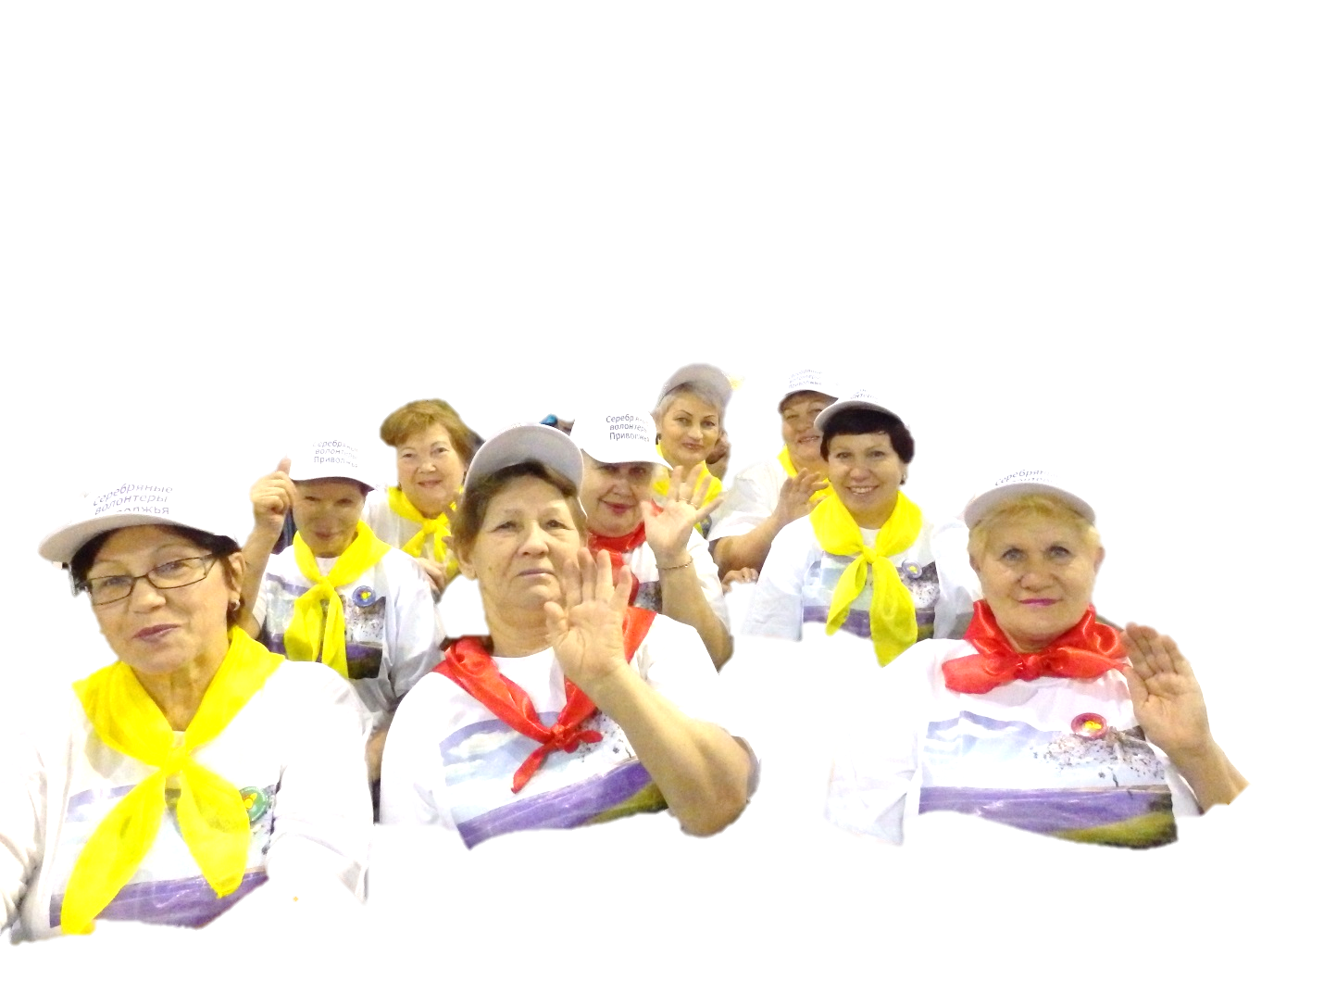
«Серебряные волонтёры Приволжья»
ВОЛОНТЁРАМИ НЕ РОЖДАЮТСЯ -
ИМИ СТАНОВЯТСЯ.
ДАЖЕ В СЕРЕБРЯНОМ ВОЗРАСТЕ!

Slide 2

Центр сбора и бесплатной выдачи вещей «Б/у-лавка»

Slide 3

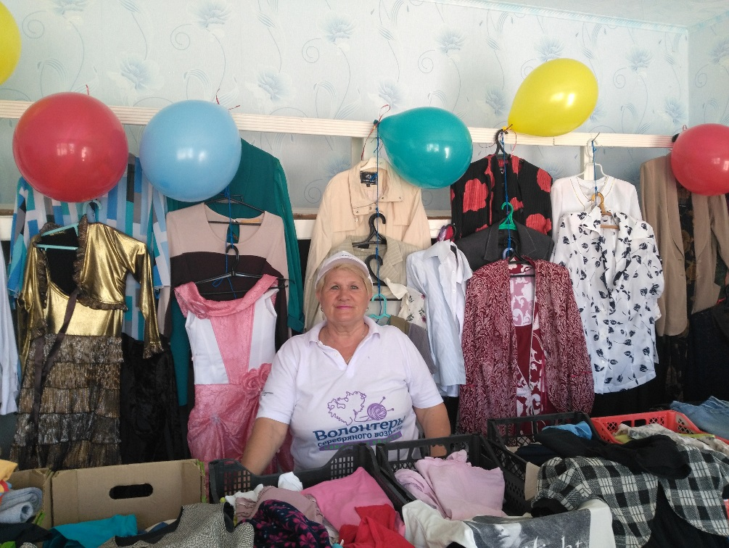
Описание проекта:
Центр сбора и бесплатной выдачи вещей бывших в употреблении. Вещи выдаются бесплатно малоимущим, многодетным семьям, гражданам оказавшимся в трудной жизненной ситуации. В пункте принимаются вещи надлежащего санитарно-гигиенического состояния, пригодные для дальнейшего использования.

Slide 4
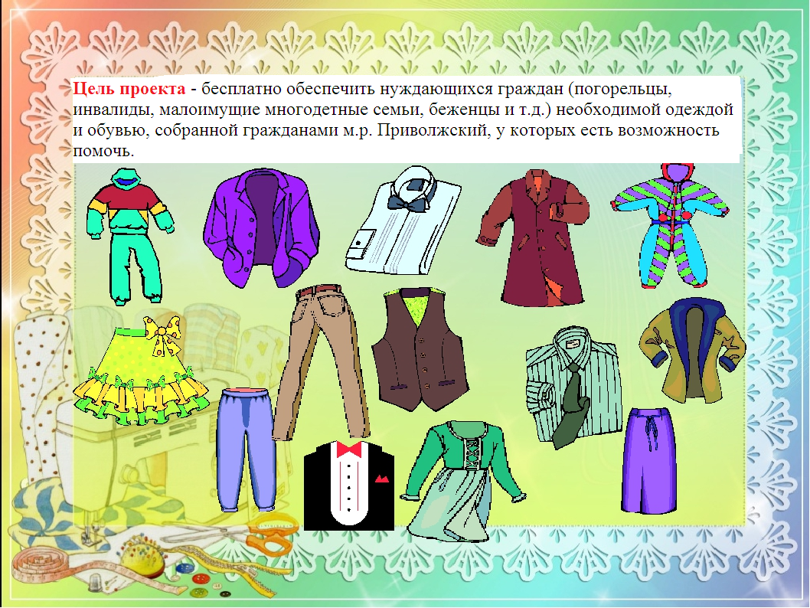

Slide 5
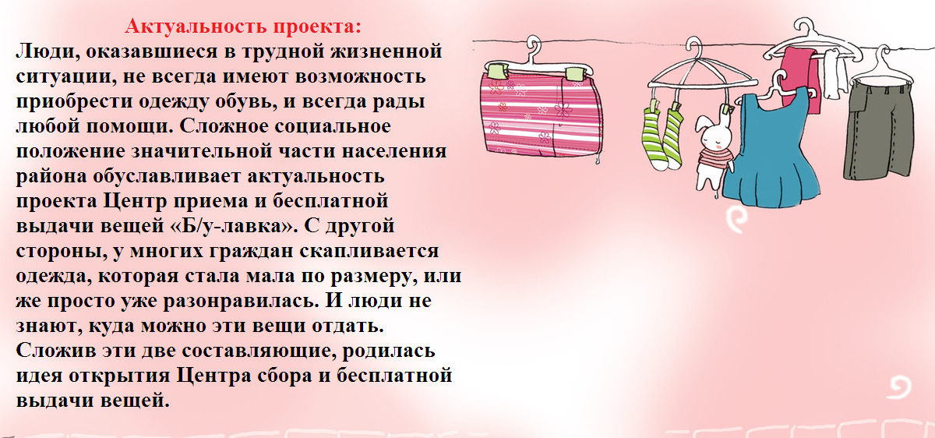

Slide 6
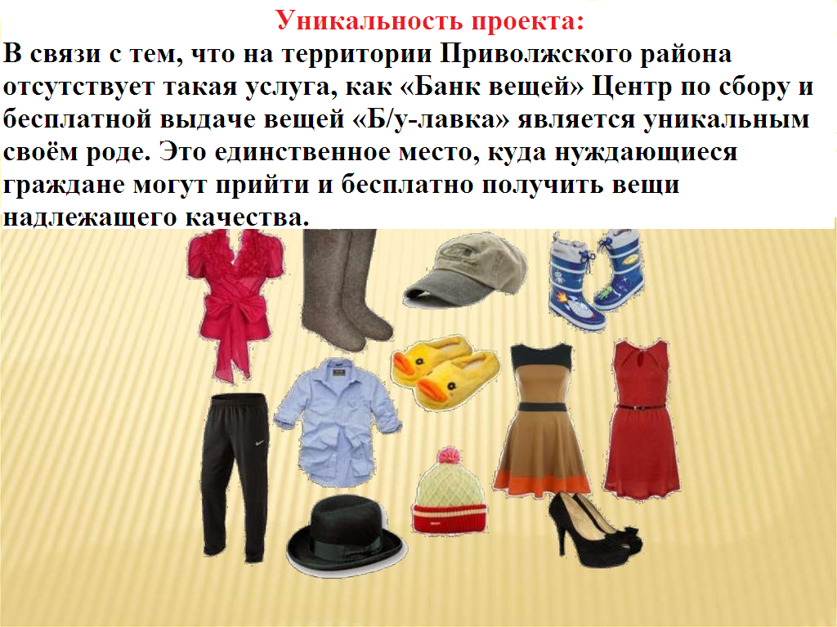

Slide 7
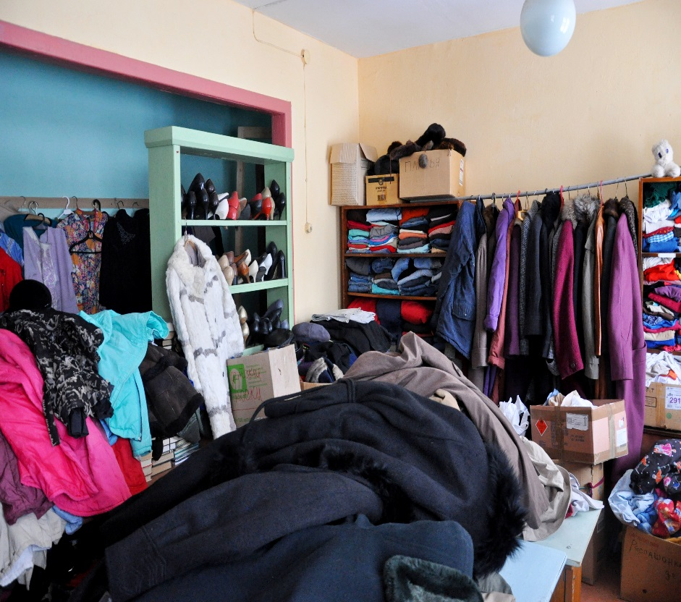
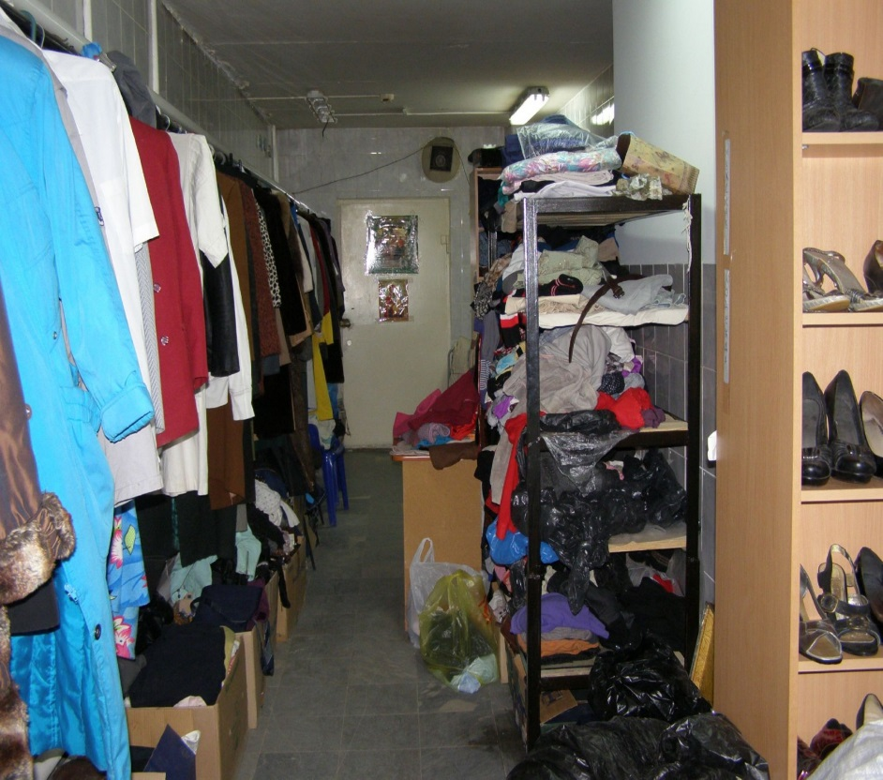
Мультипликативность:
По образу и подобию Центра «Б/у-лавка», созданного в села Приволжье, открылись подобные Центры в других сельских поселениях Приволжского района, а именно: в с.п. Ильмень – Центр «Б/у-тик», с.п. Обшаровка – Центр «Люб/ушка».

Slide 8
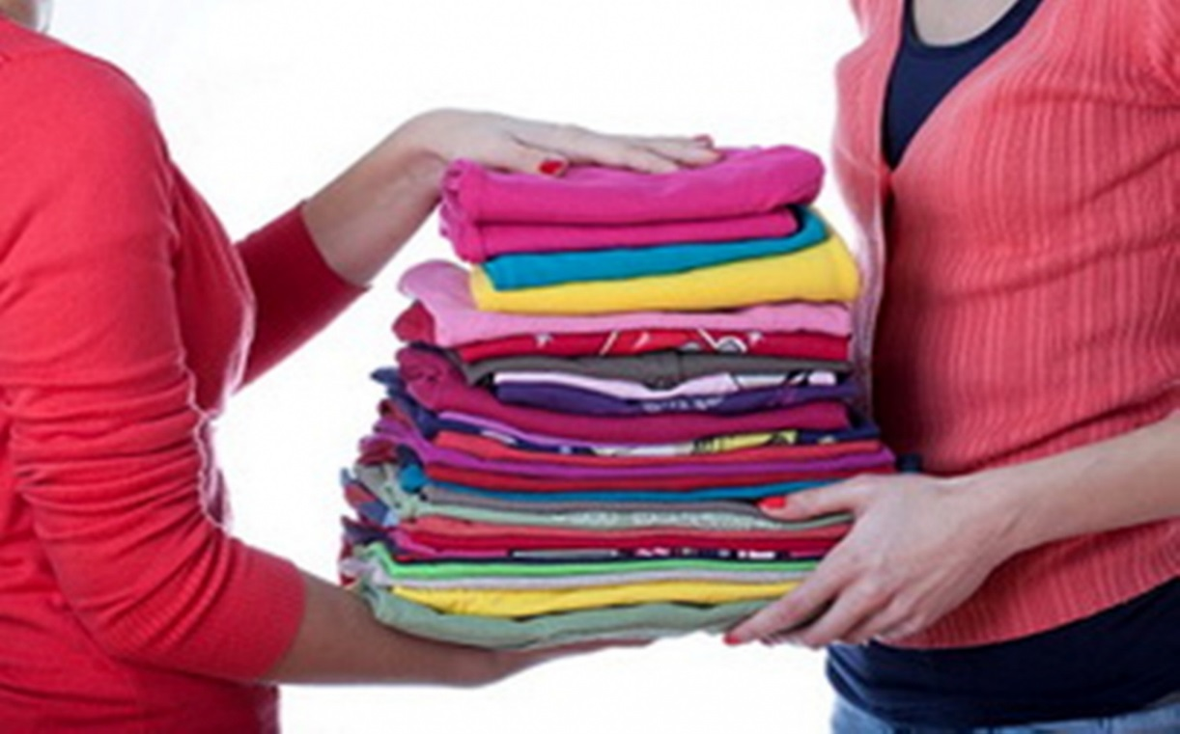
Результаты проекта:
За год работы Центра в период 2019 г. – нач. 2020 года оказана помощь более 300 гражданам.
В 2020 году планируется обеспечить более 500 нуждающихся граждан бесплатной одеждой и обувью надлежащего качества.

